Slide 1
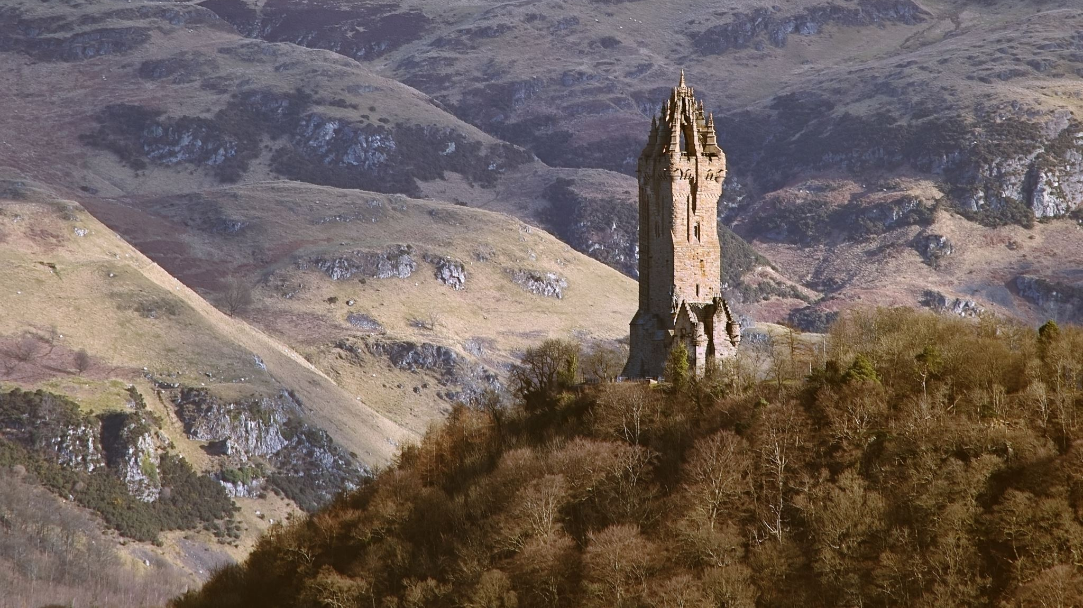
Doba Dánská
Od rozmachu Norska po ztrátu státu

Slide 2
Opakování z minula
Velmi komplikovaný systém nástupnictví na norský trůn – Harald Hårfarge první sjednotitel Norska, pak turbulence a přetahování o moc – každý syn (i nemanželský) má právo na trůn, pokud získá podporu bohatých sedláků/pánů
Příchod křesťanství – od cca 1025 oficiálním náboženstvím země – Svatý Olav
Velký vliv Dánska – opozice se často spojovala s Dánskem proti stávajícímu norskému panovníkovi
Norsko má část Britských ostrovů, Island, Dánsko, Faerské ostrovy, …
Občanské války od 1130 – chaotické nástupnictví, zjevování se různých nemanželských synů různých králů
Birkebeiner – skupina podporovatelů krále Sverreho, jeho vnuk Håkon Håkonsson ukončuje občanskou válku 1240
Opětovný rozmach Norska – celostátní zákony, úprava nástupnictví na trůn, soudnictví, …

Slide 3
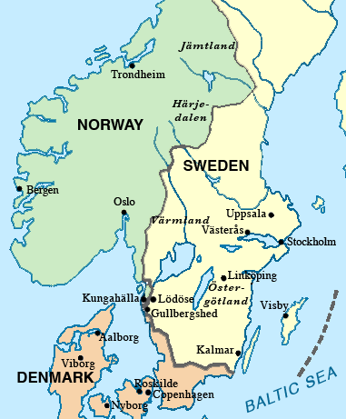
Cesta ke kalmarské unii
Norgesveldet – „Norská říše“ pojem z období národního romantismu, kromě zámořských území jsou pod Norskem také části Švédska
Větší moc díky arcibiskupství v Nidarosu
Král Håkon Magnusson zemřel bez mužského potomka
Novým králem vnuk Håkona – švédský korunní princ Magnus (od 1319)
Neshody s Dánskem – boje o Skåne, silné rebelie švédské šlechty
Plány na unii prostřednictvím dánské princezny Margrety a Håkona (syn)
Jejich syn Olav (*1370) následníkem norského i dánského trůnu

Slide 4
Kalmarská unie
Složitý vznik – kromě zájmů severských států vliv panovníků z jihu – Meklenbursko, Holštýnsko, Hansa – Švédsko pod kontrolou Meklenburska – Albrecht Meklenburský králem
Norsko a Dánsko spojeno osobou královny Margrety – poslední dánská princezna
Margretin syn Olav králem Norska i Dánska – „právoplatným“ králem Švédska – záhy (1387) umírá
Regentka Margreta – správa Norska a Dánska, podpora švédské šlechty nespokojené s Albrechtem
Válka proti Albrechtovi – spojené norské, dánské a části švédských sil, Albrecht množství žoldáků z Meklenburska – Margrete vyhrává, a zařizuje následnictví pro svého prasynovce Erika (Boguslaw) Pomořanského – proces získávání podpory trvá do 1396, v létě 1397 setkání v Kalmaru – vznik unie

Slide 5
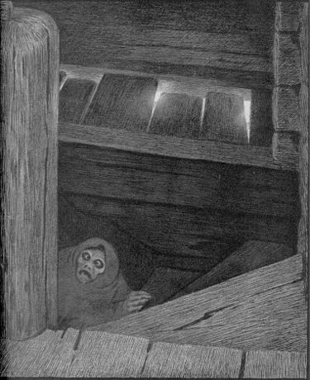
Svartedauden
1349 dorazil mor do Norska – hanzovní loď v Bergenu
1/3 obyvatel podlehla pandemii, která se vracela každých cca 10 let
Zemědělství se dostalo na úroveň před morem až kolem roku 1600
Norsko nicméně jednou z méně zasažených zemí v Evropě

Slide 6
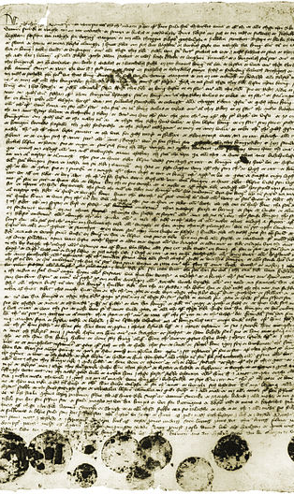
Odchod Švédska
Margrete královnou unie až do své smrti 1412, pak nastupuje již dlouho plnoletý Erik
Erik se soustředí na boje ve Šlesviku a Holštýnsku – ztrácí podporu ve Švédsku – boje se Švédskem, po Erikově smrti volba nového krále – Švédsko chce svého kandidáta, přetahovaná s Dánskem – nakonec Christian I. Neustálé boje se Švédskem – nespokojenost švédské šlechty s rozhodnutími z Dánska
1520 – Stockholmská krvavá lázeň – Gustav Vasa králem Švédska od 1521 – konec unie?

Slide 7
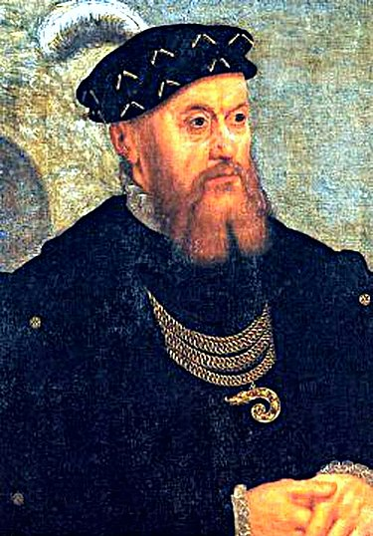
Norsko dánskou provincií?
Christian III zvolen králem a v roce 1536 rozhoduje o změně statutu Norska
Heretter [skal Norge] være og forbli under Danmarks krone, liksom en av de andre lands­del­ene, Jylland, Fyn, Sjælland eller Skåne er, og heretter ikke være eller kalles et eget kongerike, men en del av Danmarks rike og under Danmarks krone til evig tid.
Změna pro Norsko – král i nadále králem Dánska i Norska, Norsko nezávislé soudnictví
Provincie měly zastoupení v říšské radě – Norsko nemělo

Slide 8
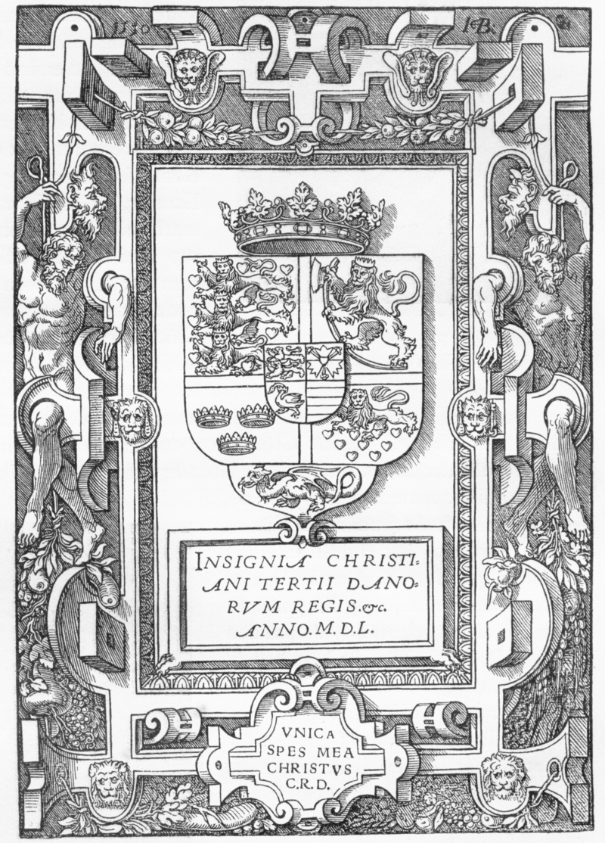
Reformace v Norsku
Christian III protestant – reformace v Dánsku, Norsko podřízeno
Katolická církev v Norsku přišla o veškerou moc, pozemky, finance – vše přebírá král
Knihy, obrazy, archivy spáleny
Lid přijímá změnu velmi pomalu – až 200 let trvala změna náboženství v Norsku, někteří kněží byli „tajně“ katolíky, jezuity
Luteránská církev, první dánská bible 1550

Slide 9
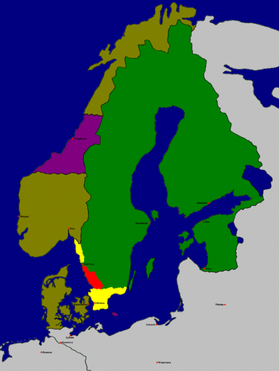
Dansketiden I
Půda odebírána norským sedlákům, více moci pro dánské sedláky a úředníky
Zástupce krále v Norsku – kancléř – podřízen králi, volen z „norské“ šlechty
Množství válek proti Svaté říši římské – Šlesvik, Holštýn
Sedmiletá válka proti Švédsku – 1563, Kalmarská válka 1611 – snaha získat Švédsko zpět
Norsko pro svoji blízkost Švédku častým cílem výpadů – málo pochopení pro Dánskou válku
Ztráta moci v třicetileté válce, Švédsko dominuje, v pozdějších válkách ztráta norských území na hranicích se Švédskem, Norsko silně vyčerpané

Slide 10
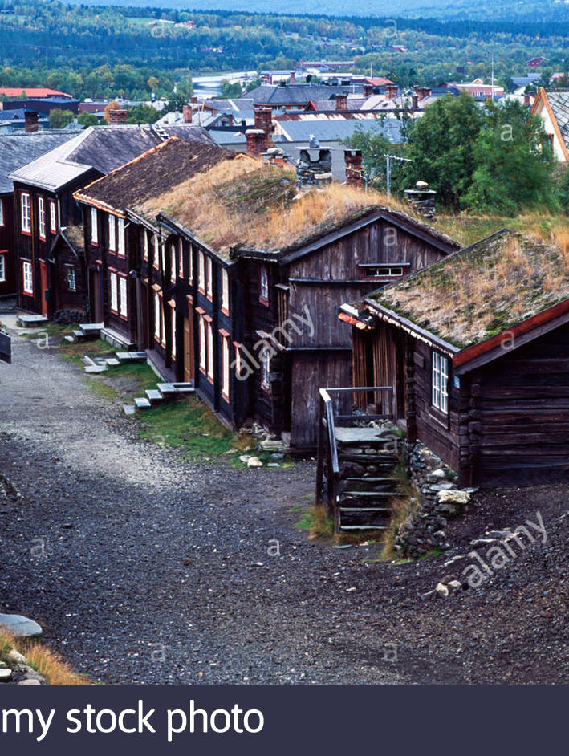
Dansketiden II
Rozvoj těžby dřeva a hornictví – velká poptávka po norském dřevě v Evropě – jiný zdroj obživy než „jen“ zemědělství, zakládání pil – od 1550
Doly na stříbro (Kongsberg 1623), měď (Røros 1644 – soukromníci – nevlastněno králem – do 1977) a železo
Lokální soudnictví – Tingy – rozhodují o sporech, pokutách, trestech, nejvyšší soud z Dánska – málo dostupný a jen pro vlivné – zákony z 13. století nesrozumitelné – překlady do dánštiny a nové zákoníky
Christian IV – král do 1648 – Kristiansand, Kristiania

Slide 11
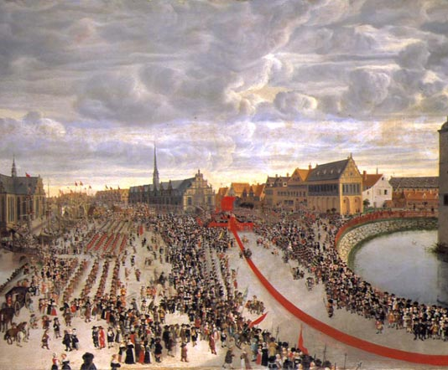
Dansketiden III
Do roku 1660 byl král volen – potřeba získávat podporu u šlechty a církve, šlechta i v Norsku
Frederik III – zavedení absolutismu, reakce na další prohranou válku se Švédskem – mír v Roskilde – Skåne, Trøndelag atd. Švédsku
Veškerá moc v rukou krále a jeho nejbližších – úředníci v Norsku dosazováni králem, lokální šlechta ztrácí moc a upadá
V Norsku se zvyšuje počet obyvatel, zabydlují se oblasti opuštěné od morové epidemie

